Slide 1
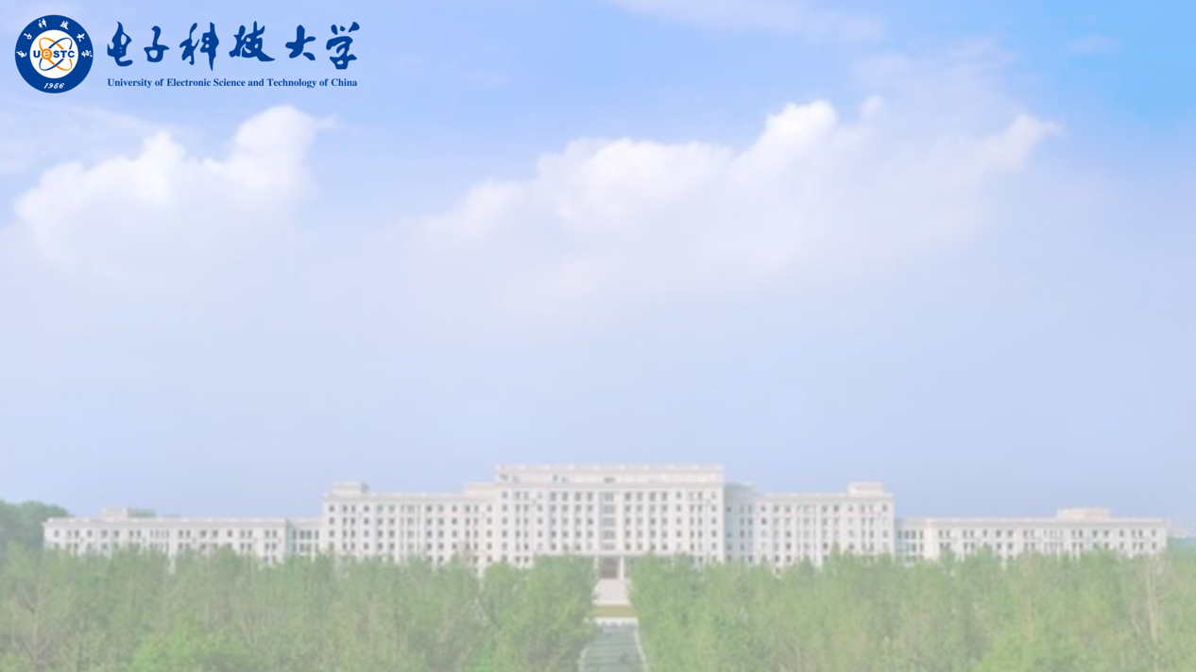
2022-2023-2
微积分II期中试卷
数学科学学院

